Slide 1
Een brief aan een leeftijdsgenootje die gevlucht is…
Klas 1: verslag van een les

Slide 2
Wat gaan we doen?
Begin bij het eind
Succescriteria
Stap 1: oriënteren
Stap 2: voorbereiden
Stap 3: eerste versie schrijven
Stap 4: feedback geven
Stap 5: herschrijven

Slide 3
Wat gaan we doen?
Begin bij het eind
  Aan het eind van deze module kun je een brief schrijven.
  Kun je een inleiding, kern en een slot schrijven.
  Kun je mooie en goede zinnen formuleren.
  Kun je laten zien dat je de leestekens op de juiste plaats kunt zetten
  Maak je geen fouten in de werkwoordspelling en in de niet-werkwoordspelling

Slide 4
oriënteren
Wat is precies de opdracht? Een kennismakingsbrief aan leerlingen van de ISK
Aan welke succescriteria moet de opdracht voldoen?
Voor welk publiek is je tekst bedoeld?
Welke informatie heb je nodig?
Wanneer moet de opdracht af zijn?

Slide 5
Voorbereiden
Bedenk eerst aan wie je de brief schrijft
Bepaal welke informatie je wilt vertellen en vragen in je brief
Bepaal wat het doel is van je brief
Houd je aan de volgende regels die gelden voor de opbouw van je brief:
1. Je eigen naam en woonplaats
2. Naam en adres waar de brief naartoe gaat
3. Plaats en datum
4. Aanhef
5. Inhoud van de brief en daaronder de afsluiting

Slide 6
succescriteria
Verzamelen met de leerlingen
Daarna aanvullen met eigen succescriteria

Slide 7
Succescriteria
  Kennismakingsbrief
  Inleiding : stel jezelf voor
  Kern
  Slot: duidelijke afsluiting – leuke uitsmijter
Taalverzorging: formulering zinnen, leestekens, spelling
Opmaak: titel, regels wit tussen alinea’s, tussenkopjes en plaatjes
Publiek: leeftijdsgenoten (rekening mee gehouden?)
Doel: vragen en informeren (kennismaken)

Slide 8
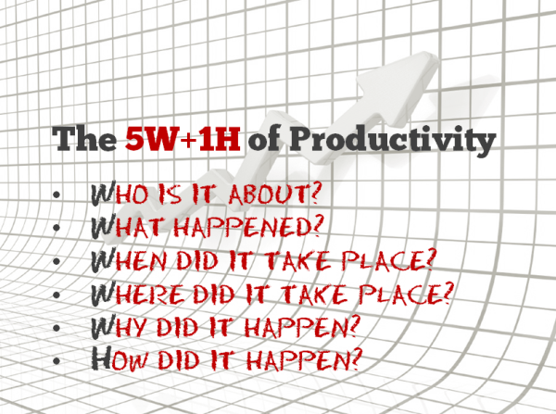
voorbereiden
Bedenk wat je wilt weten over de leerlingen van de ISK.
Ga op zoek naar informatie
Maak een schrijfplannetje

Slide 9
uitvoeren
Stap 1: oriënteren
Stap 2: voorbereiden
Stap 3: eerste versie schrijven
Stap 4: feedback geven
Stap 5: herschrijven
Schrijf een inleiding
Schrijf een kern van 3 alinea’s
  Kernzinnen + uitleg
  Tekstverbanden en signaalwoorden
Schrijf een slot

Slide 10
feedback geven
Stap 1: oriënteren
Stap 2: voorbereiden
Stap 3: eerste versie schrijven
Stap 4: feedback geven
Stap 5: herschrijven

Slide 11
Geef Feedback
Voorbeeld

Slide 12
Codes
S = Spelling
I = Inhoud
V = Verzorging
Z = Zinnen

